Slide 1
Звуки [Д] – [Дь].
Буква Д
Презентацию подготовил
Учитель – логопед Сизова У. Н.

Slide 2
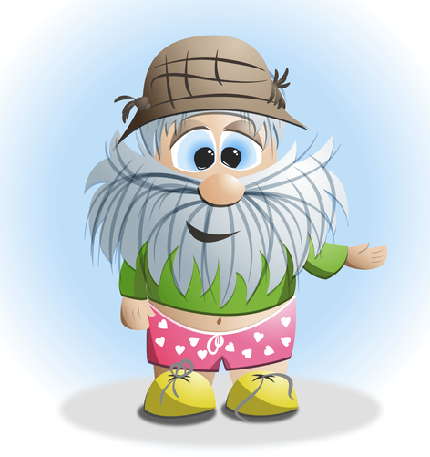
Здравствуй, меня зовут Домовёнок Дима. И сегодня я хочу тебя познакомить со своими любимыми звуками и буквой.
И так, давай начнем!
Повтори, как меня зовут…
А, теперь назови первый звук в слове «Домовёнок», правильно - это звук [Д].
Далее, назови первый звук в моем имени «Дима», верно - это звук [Дь].
Ты уже догадался какие у меня любимые звуки? Верно, это звуки [Д] – [Дь]!

Slide 3
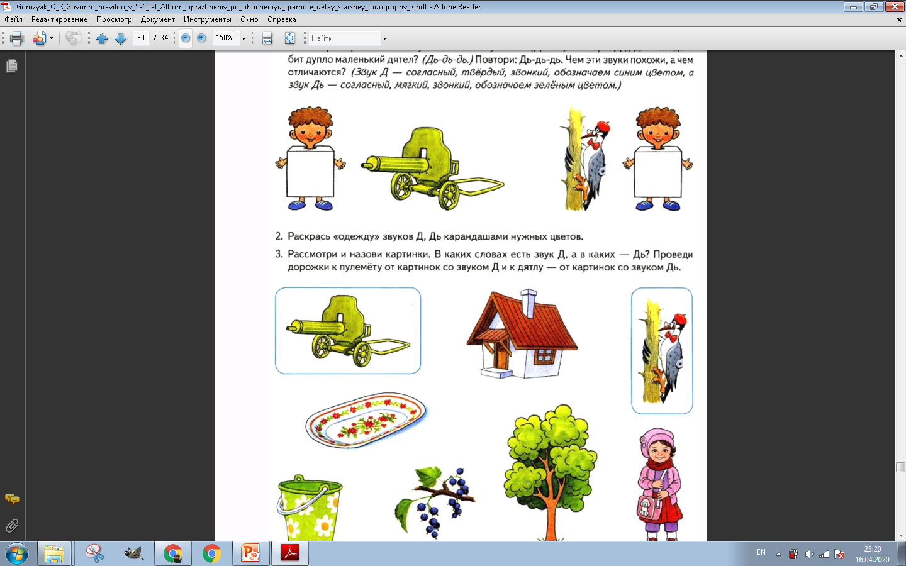
Чтобы тебе было легче запомнить эти звуки, посмотри на картинки.
Как стучит большой пулемёт?
Д-Д-Д-Д
Повтори ДДДДДДД
А как долбит дупло маленький дятел? Дь –дь –дь. Повтори дь-дь-дь
Дай характеристику этим звукам.
Звук [Д]- согласный, твердый, звонкий, обозначаем синим цветом
Звук [Дь]- согласный, мягкий, звонкий, обозначаем зеленым цветом
Подумай и скажи, чем эти звуки, а чем отличаются?

Slide 4
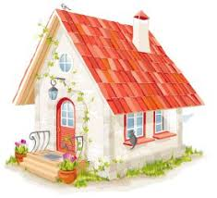
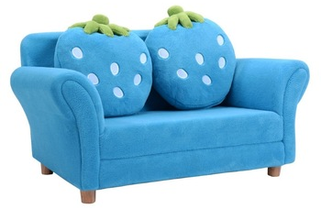
Начерти звуковую схему слов. Проверь себя.

Slide 5
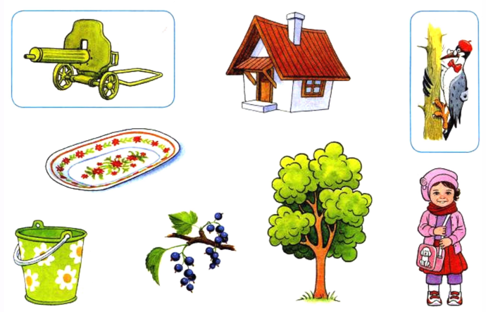
Рассмотри и назови картинки. В каких словах есть звук [Д], а в каких [Дь]? Проведи дорожки к пулемёту от картинок со звуком [Д] и к дятлу – от картинок со звуком [Дь]
Если есть возможность, то можно распечатать слайд, ребенок выполняет задание самостоятельно, потом проверят себя, если нет, то выполняете вместе с ребенком, заранее посмотрите очередность распределения картинок и в данном порядке предлагаете ребенку распределить картинку. (в конце презентации данный слайд для печати)

Slide 6
Ну вот , ты и познакомился с моими любимыми звуками. Пришло время узнать, какая моя любимая буква. Может быть ты уже догадался (лась)?
Если нет, то подумай, с помощью какой буквы мы читаем звуки [Д][Дь]?
Правильно – это буква Д!
Как ты думаешь, почему я люблю эту букву?? …

Slide 7
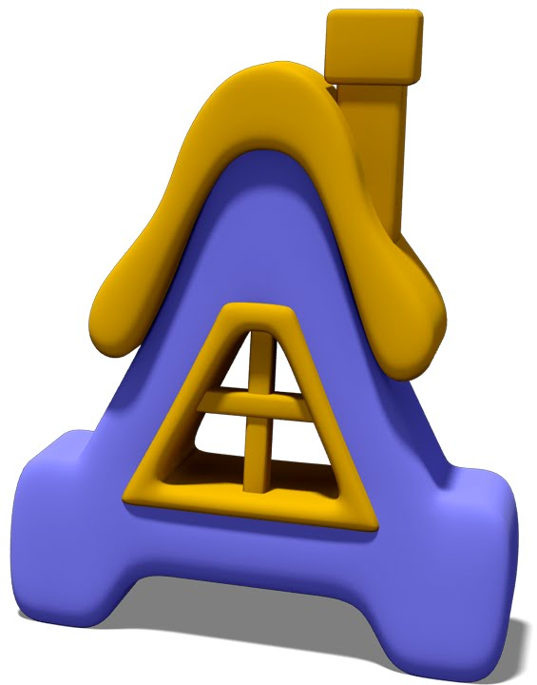
Правильно, потому что буква Д похожа на дом, а я ведь очень люблю быть дома.
БУКВА Д – КАК БУДТО ДОМ,
НО ВСЕГО С ОДНИМ ОКНОМ

Slide 8
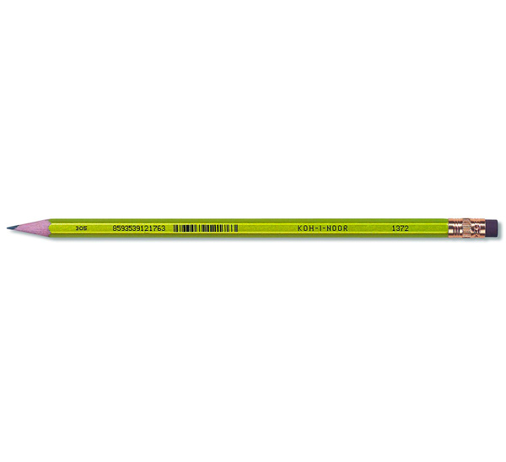
Сложи букву Д из карандашей, счетных палочек или ватных палочек

Slide 9
Распечатать или показывать на экране
Найди и обведи красным карандашом только буквы Д
Л Д М А У Д Я Л А Л Д А К У Д Л Л Д А Д Д Л Д М А У Д Я Л А Л Д А К У Д Л Л Д А Д Д Л Д М А У Д Я Л А Л Д А К У Д Л Л Д А Д Д Л Д М А У Д Я Л А Л Д А К У Д Л Л Д А Д Д Л Д М А У Д Я Л К У Д Л Л Д А Д Д Л Д М А У Д Я Л А Л Д А К У Д Л Л Д А Д Д А Л Д А Д А Л М И Д Л А Я

Slide 10
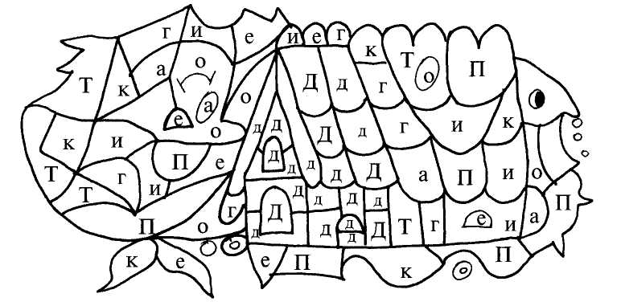
По возможности распечатать.
Возьми цветные карандаши и закрась все части рисунка, в которых ты видишь буквы «Д» и «д» и ты узнаешь, что здесь спряталось.

Slide 11

Давай вспомним какие у меня любимые звуки? А буква?
Молодец! Ты справился (лась) со всеми моими заданиями!
До новых встреч!

Slide 12
Рассмотри и назови картинки. В каких словах есть звук [Д], а в каких [Дь]? Проведи дорожки к пулемёту от картинок со звуком [Д] и к дятлу – от картинок со звуком [Дь]
Для печати

